Slide 2
Gestión del software y de los proyectos de desarrollo
Objetivos
Conocer los diferentes ciclos de vida de los proyectos de software.
Conocer la metodología XP para el desarrollo de software.
Conocer la metodología TDD para el desarrollo de software.
Conocer y aplicar la metodología SCRUM para el desarrollo de software
Agenda
Apertura – Gestión de los proyectos de desarrollo (10 minutos)
Contenido: Ciclo de vida de los proyectos de software (20 minutos)
Contenido: Gestión de proyectos centrado en el usuario (30 minutos)
Contenido: XP para el desarrollo de software (20 minutos)
Contenido: TDD para el desarrollo de software (30 minutos)
Contenido: Scrum para el desarrollo de software (30 minutos)
Práctica: Gestión de un Proyecto de desarrollo con SCRUM (95 minutos)
Cierre (10 minutos)
Habilidad de comportamiento
Mentalidad
Trabajo en equipo
Mentalidad de crecimiento

Slide 3
Apertura – Gestión de los proyectos de desarrollo (10 minutos)
1
Notes:
Resumen:
En esta sección se reflexiona acerca de la gestión de proyectos, su uso, sus etapas y sus aplicaciones. Los participantes entenderán por qué es importante la gestión en el desarrollo del software.
Puntos Clave
Reflexionar sobre lo la definición de proyecto, proyecto de software y ciclo de vida.

Slide 4
Apertura
¿Qué es un proyecto?
¿Qué es un proyecto de software?
¿Qué es la gestión de proyectos de software?
¿Cuáles son las dos categorías de actividades de la gestión de proyectos?
¿Qué es el ciclo de vida de un software?
¿Qué etapas se encuentran involucradas en el ciclo de vida de un software?
Notes:
Se requiere que los participantes reflexionen sobre las siguientes preguntas.
Una lluvia de ideas por pregunta es perfecta para este tema.
Posibles respuestas:
Proyecto
Un proyecto es una asociación de esfuerzo, limitado en el tiempo, con un objetivo definido, que requiere del acuerdo de un conjunto de especialidades y recursos.
Organización temporal con el fin de lograr un objetivo específico.
Cuando los objetivos de un proyecto son alcanzados entonces se dice que le proyecto está completo.
Proyecto de software o informático
Los proyectos de software además se caracterizan por la inevitable existencia de relaciones con otros proyectos informáticos, el estar altamente propensos a la obsolescencia especialmente tecnológica y la intensa participación del recurso humano de distintas áreas durante su desarrollo.
Gestión de proyectos
Es un proceso continuo, requiere de una estrategia global, apoyada por herramientas de trabajo que incrementen la productividad. El propósito de planificar y controlar es proveer una propuesta uniforme para el desarrollo y la administración de proyectos.
Las dos categorías de actividades de gestión de proyecto de software son:
Actividades de gestión y actividades de desarrollo del sistema.
El ciclo de vida de un software es:
Las diferentes etapas por la cuales el sistema pasa, desde su análisis hasta su final.
Etapas involucradas en el ciclo de vida son:
Dependen del modelo de desarrollo. Sin embargo las principales son: el análisis y diseño, codificación, testing y deployment y mantenimiento.

Slide 5
Ciclo de vida de los proyectos de software (20 minutos)
2
Notes:
Resumen:
En esta sección se exponen los principales modelos de gestión de proyectos de software. El modelo cascada, estructurado, espiral y por proyectos son los modelos mayormente adoptados por la industria de software.
Puntos Clave:
Comprender el ciclo de vida de los sistemas es primordial para entender en que fase de la creación de un sistema se encuentra un programador al momento de participar en el desarrollo de un sistema.
Observar a la gestión de proyectos como un aspecto fundamental del ciclo de vida de un sistema.

Slide 6
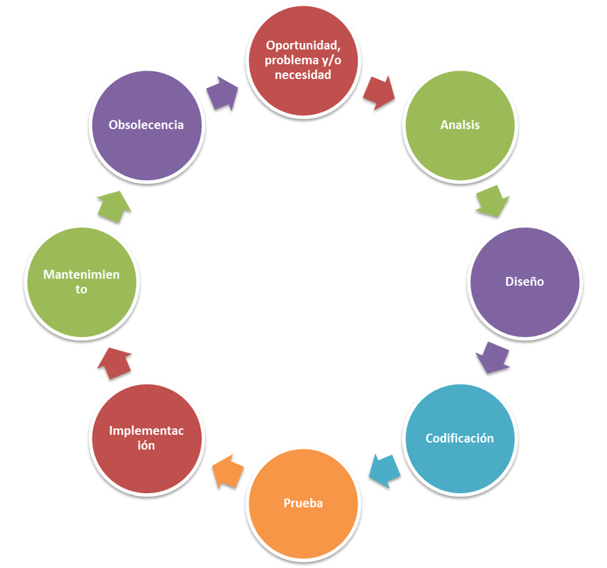
El ciclo de vida del software
El software nace, crece y muere, es su ciclo de vida
Nace con sus requerimientos y diseño
Crece con su desarrollo y mantenimiento
Muere cuando se reemplaza por otro: Software obsoleto
El ciclo de vida de desarrollo:
“Es un proceso por el cual los analistas de sistemas, los ingenieros de software, los programadores y los usuarios finales elaboran sistemas de información y aplicaciones informáticas”.
(Whitten J., Bentley L., Barlow V. 1996)

Slide 7
Modelos para el ciclo de vida de desarrollo de software
Existen varios modelos se han ido desarrollando a lo largo del tiempo con el objetivo de mejorar la producción del software y su calidad:
CASCADA
ESPIRAL
PROPTOTIPO
CENTRADOS EN EL USUARIO
Análisis de
requerimientos
Especificaciones.
Diseño.
Implementación.
Prueba
Mantenimiento
Requerimientos.
Análisis de riesgo.
Prototipo 1, 2.
Req. software
Validación de Req.
Análisis de riesgo.
Prototipo 3.
Diseño software.
Validación diseño.
Integración y prueba.
Requerim. Básicos
Desarr. Prot. oper.
Uso prot.
Usuario satisfecho?.
Si. Aceptar.
No. Revisar y
mejorar.
SCRUM
TDD
XP
Notes:
Pide a los participantes que analicen las diferentes etapas encontradas en cada modelo de gestión de proyectos de software.

Slide 8
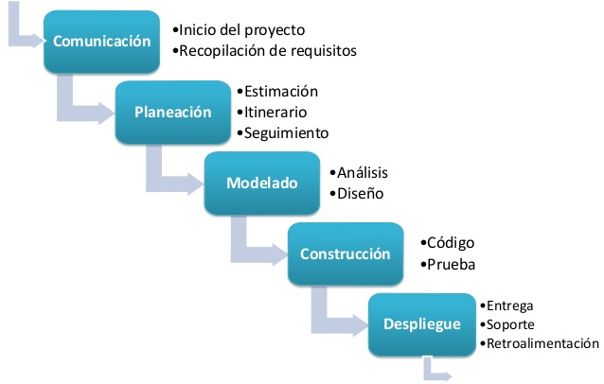
Modelo cascada
Notes:
Asegura que los participantes observen y comprendan el modelo en cascada.

Slide 9
Modelo en espiral
Evaluar alternativas, identificar y resolver riesgos
Determinar objetivos, alternativas y restricciones
Acuerdo
REVISIÓN
Desarrollar, verificar
Planificar las próximas fases
Notes:
Asegura que los participantes observen y comprendan el modelo en espiral.

Slide 10
Modelo por prototipos
Se utilizan los prototipos para que el cliente observe, confirme y mejore el producto.
Este enfoque es apropiado cuando:
El cliente no tiene claro lo que quiere,
Al cliente le gustaría ver algo similar para poder hacerse una idea de lo que obtendrá
Aceptado
Obtención Especificación
Construcción Prototipo
Evaluación Cliente
Ciclo de Vida Clásico
Mejora de la Especificación
NO Aceptado
Notes:
Pide a los participantes que observen y comprendan el modelo por prototipos.

Slide 11
Modelos centrados en el usuario
Los modelos centrados en el usuario son modelos de desarrollo ágiles.
Su filosofía se centra en entregar un prototipo funcional al usuario en el menor tiempo posible
Los más utilizados en la industria de software son los siguientes:
SCRUM
TDD
XP

Slide 12
¿Qué modelos de gestión de proyectos conoces?
Ejercicio: Identifica los modelos de gestión con que hayas trabajado
Notes:
Este ejercicio se enfoca en recoger las experiencias de los participantes con respecto a la gestión que han tenido en trabajos previos. Se espera que los participantes compartan experiencias personales de tal manera que participantes que no vengan del área se nutran del conocimiento de sus compañeros.

Slide 13
Gestión de proyectos centrado en el usuario (30 minutos)
3
Notes:
Resumen:
En esta sección se conocen los diferentes elementos encontrados en el desarrollo de software centrado en el usuario.
Puntos Clave:
Comprender el ciclo de vida de los sistemas es primordial para entender en que fase de la creación de un sistema se encuentra un programador al momento de participar en el desarrollo de un sistema.
Observar los beneficios de la gestión de proyectos centrado en el usuario además de las diferencias fundamentales con respecto a otros tipos de gestión de proyectos.
Observar a la gestión de proyectos de software como un aspecto fundamental del ciclo de vida de un sistema.

Slide 14
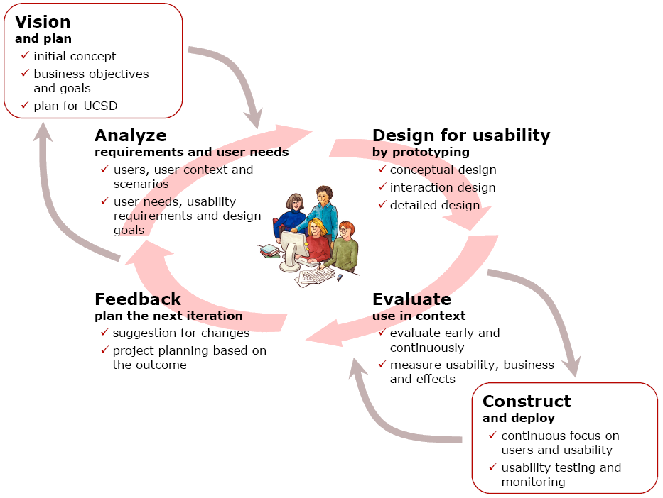
Diseño centrado en el usuario

Slide 15
Actividades del modelo centrado en el usuario
En el proceso de desarrollo aparecen distintas actividades que se inician a partir de la idea del proyecto o de los requerimientos de alto nivel del software a crear.
Estas actividades en el proceso serán:
Captura de Historias de Usuario
Análisis de requerimientos o historias
Diseño de la solución
Desarrollo del software/Codificación
Pruebas/Validación
Una vez completada la etapa de desarrollo, el software será puesto a disposición de los usuarios para ser usado (publicado).

Slide 16
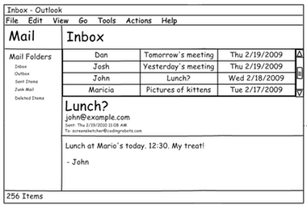
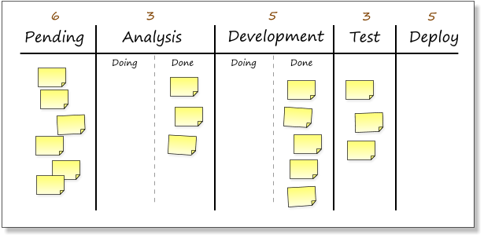
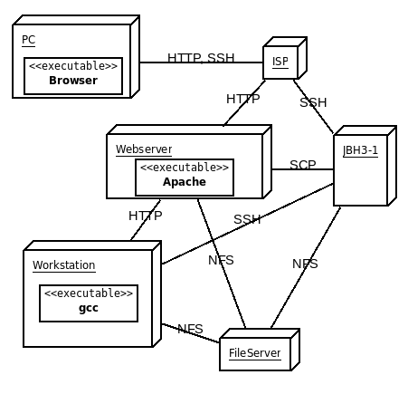
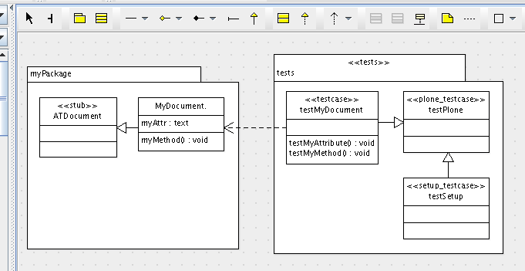
Actividades del modelo centrado en el usuario
Requerimiento
Historias
Diseño
El sitio debe tener una tienda online.
Desarrollo
Pruebas
HTML
JS
CSS
App JEE
Como consumidor, quiero una funcionalidad de carrito de la compra para comprar fácilmente los elementos en línea.
+ Criterios de aceptación
Funcionales
Conductuales
Criterios de aceptación
Tareas

Slide 17

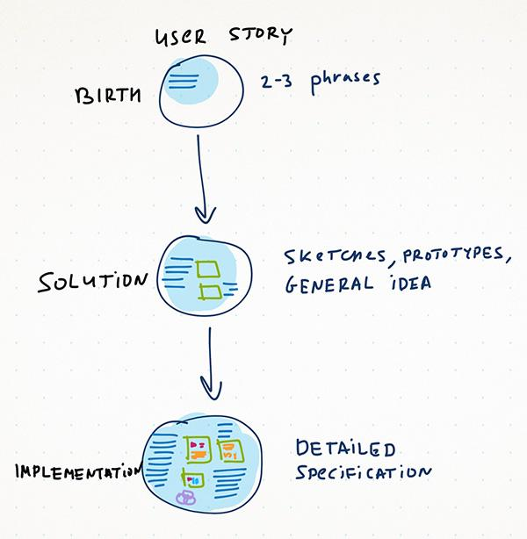
Captura de historias de usuario
Como usuario me gustaría enviar un mensaje corto a otro usuario para actualizarlos sobre los detalles del proyecto.
Una historia de usuario representa una pequeña pieza de valor de negocio que un equipo puede entregar en una iteración.
Se capturan a partir del diálogo con los usuarios en torno a la solución a crear.
A partir de ellas se planifican las tareas necesarias para generar la solución.
Finalmente, se implementan.
El resultado será una pieza funcional de software completa.

Slide 18
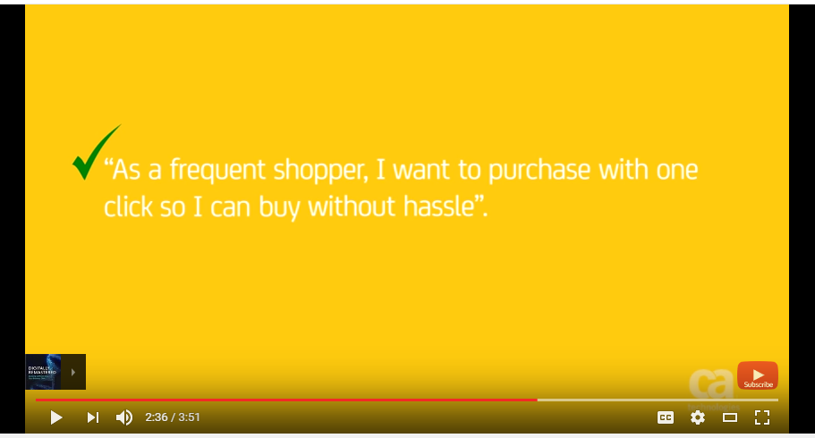
Como escribir buenas historias de usuario
Observa este video explicativo.
https://www.youtube.com/watch?v=tKSUokG3Y0w

Slide 19
⟲ Reflexión
¿Cuál es el propósito de escribir historias de usuario?
¿En que se deben de enfocar las historias?
Menciona tips para escribir buenas historias
Menciona el template recomendado para escribir buenas historias.
Notes:
Posibles respuestas
¿Cuál es el propósito de escribir historias de usuario?
Describir lo que el hay que hacer y priorizar el trabajo en el backlog para identificar las historias de mayor valor (importancia).
¿En que se deben de enfocar las historias?
En el “who”, “what” y “why”. Se debe evitar que las historias se enfoquen en el “How”.
Menciona tips para escribir buenas historias
Entender el valor del cliente.
Conocer a tu cliente.
Enfocarte en el que y no en el como.
Menciona el template recomendado para escribir buenas historias.
“As a <who>, I want <what> so that <why>”.

Slide 20
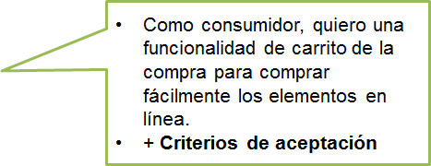
De las historias a las tareas
TODO
DOING
TESTING
TO PRODUCTION
DONE
Diseñar sistemas
Diseñar interfaz
Diseñar orgánico + Tests
Generar HTML
Generar Tests
Generar clases
Notes:
La presente diapositiva muestra como plasmar y priorizar las historias de los usuarios de modo que el equipo de desarrollo tenga una idea clara del avance logrado en el desarrollo del proyecto.
Punto clave:
Las metodologías centradas en el usuario tienen la cualidad de utilizar ayudas gráficas durante todo el ciclo de vida de un proyecto de software.

Slide 21
Análisis
Las historias (o en su defecto requerimientos de alto nivel) se deben analizar para decidir cómo será la estrategia de solución. A partir de ellos se generan requerimientos detallados.
Entrada
Actividades
Salida
Conocimiento del dominio de la aplicación, actividades de los usuarios, mercado, etc.
Identificar las necesidades del usuario
Análisis de viabilidad
Determinar los requerimientos de la aplicación
Documento de requerimientos del software

Slide 22
Diseño
A partir del análisis, los requerimientos en detalle y las decisiones de sobre la estrategia de desarrollo se define el diseño de los distintos elementos del proyecto
Entrada
Actividades
Salida
Documento de requerimientos del software
Establecer estrategia de solución
Análisis de alternativas. Formalizar la solución
Descomponer y organizar la aplicación
Fijar descripciones de cada módulo
Documento de diseño del software
UML (Universal Modeling Language)
Prototipos
Documento de diseño de Test

Slide 23
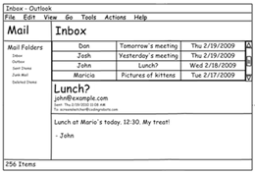

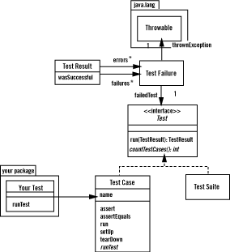
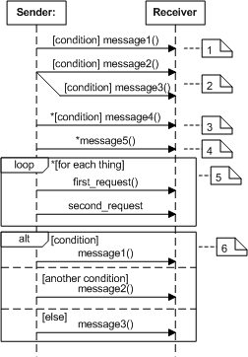
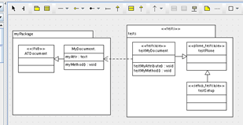
Tipos de diseño
De interfaz
Sistemas
Orgánico
Funcional
Tests

Slide 24
Desarrollo del software/Codificación
Tomando los diseños como guía se codifica el software en la tecnologías escogida
Entrada
Actividades
Salida
Documento de diseño del software
Creación del código fuente
Pruebas de unidades
Código de módulos, probado

Slide 25
Pruebas/Validación
Una vez completada la codificación, se pasan las pruebas que se diseñaron en la etapa de diseño.
Entrada
Actividades
Salida
Código de módulos, probado
Documento de requerimientos del software (validación)
Pruebas de integración
Pruebas de validación
Aplicación completa, lista para usar

Slide 26
Etapa de mantenimiento
Una vez terminado el desarrollo del software, este es publicado para ser consumido por los usuarios.
A partir de aquí se inicia una nueva etapa, en la cual el software se modificará debido a errores o nuevas funcionalidades a ser añadidas.
Entrada
Actividades
Salida
Software listo para usar
Instalación
Uso en paralelo
Implementación
Nuevos requerimientos, correcciones y modificaciones
Soporte de usuarios
Aplicación respondiendo a las necesidades actuales

Slide 27
Contenido: XP para el desarrollo de software (20 minutos)
4
Notes:
Resumen:
En esta sección se contextualiza la metodología de desarrollo de software XP
Puntos clave:
Repasar el concepto de metodología de desarrollo como los pasos a seguir para desarrollar un software.
Conocer la metodología de desarrollo Extreme Programming para el desarrollo de proyectos de software.

Slide 28
¿Qué es XP(eXtreme Programming)?
Método de gestión de desarrollo de software.
Método ágil de desarrollo de software
Método centrado en el usuario
Equipos de programación de alto desempeño y alto conocimiento de programación
Basado en tareas de ingeniería
Programación por pares
Revisión semanal de código

Slide 29
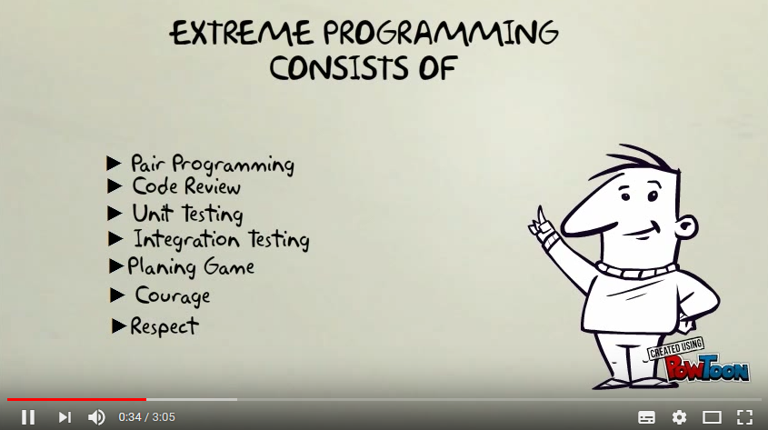
Metodología XP
Observa este video explicativo.
https://www.youtube.com/watch?v=kFM2Vcu-BRo

Slide 30
Reglas XP
Se programa por parejas.
Los sprints duran entre 1 y 2 semanas.
Se realiza una revisión semanal de código.
En la revisión semanal:
Se eliminan unidades que no cumplen con los estándares de código.
Se planean los sprints de la siguiente semana.
Si se detectan módulos incorrectos, estos pueden ser cambiados o eliminados completamente.
Se realiza testing y deployment de la aplicación con cada unidad desarrollada.

Slide 31
Proceso XP
Programación en Pares
Planeación del proyecto
Revisión de Código
Pruebas de Integración
Pruebas por unidades

Slide 32
Ventajas del XP
Se tienen prototipos funcionales en las etapas tempranas del desarrollo.
No se genera documentación permitiendo al equipo de desarrollo ser más dinámicos en la toma de decisiones.
Se involucra al cliente desde el principio de desarrollo.
El cliente decide que módulos desea que se programen primero, no el equipo de desarrollo.
Al ser un desarrollo en pares, se incrementa el dinamismo y la creatividad.

Slide 33
En consecuencia..
XP es perfecta para proyecto pequeños, no así para proyectos medianos o grandes.
Se requiere que el cliente tenga algunos conocimientos de informática y tenga un pleno conocimiento del funcionamiento del sistema que busca obtener.
Se requiere que el cliente se encuentre dedicado al desarrollo del sistema. Es decir, se encuentre presente con el equipo de desarrollo.
Al no generarse documentación, esto puede generar problemas en el futuro.

Slide 34
Contenido: TDD para el desarrollo de software (30 minutos)
5
Notes:
Resumen:
En esta sección se contextualiza la metodología de desarrollo de software TDD
Puntos clave:
Repasar el concepto de metodología de desarrollo como los pasos a seguir para desarrollar un software.
Conocer la metodología de desarrollo Test Driven Development para el desarrollo de proyectos de software.

Slide 35
¿Qué esTDD (Test Driven Development)?
Proceso iterativo en el cual el desarrollo está guiado por los test.
Primero escribimos los test que expresan los requerimientos a cumplir luego desarrollamos para cumplir con dichos requerimientos.

Slide 36
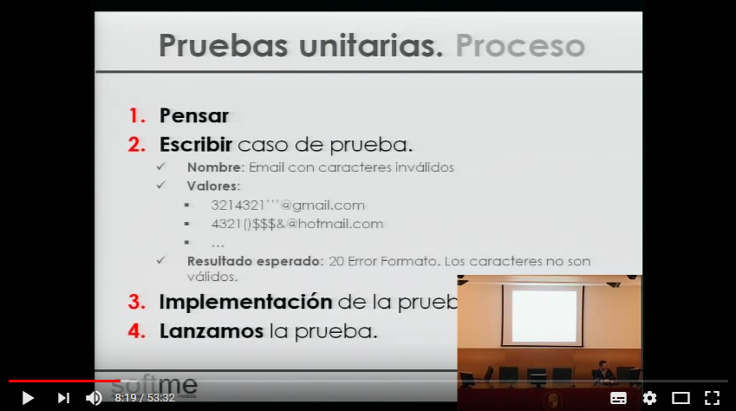
Charla Pruebas Unitarias y TDD
Observar este video fuera de clase como tarea ya que dura casi una hora.
http://www.youtube.com/watch?v=hWeKICBQuOk
Notes:
Pedir a los estudiantes que en un tiempo libre observen este video. El presente video es muy importante como información general pues las pruebas unitarias es la forma en la cual empresas como Intel automatizan el testing de sus aplicaciones. Las pruebas unitarias es una forma en la cual se lleva a cabo el TDD.

Slide 37
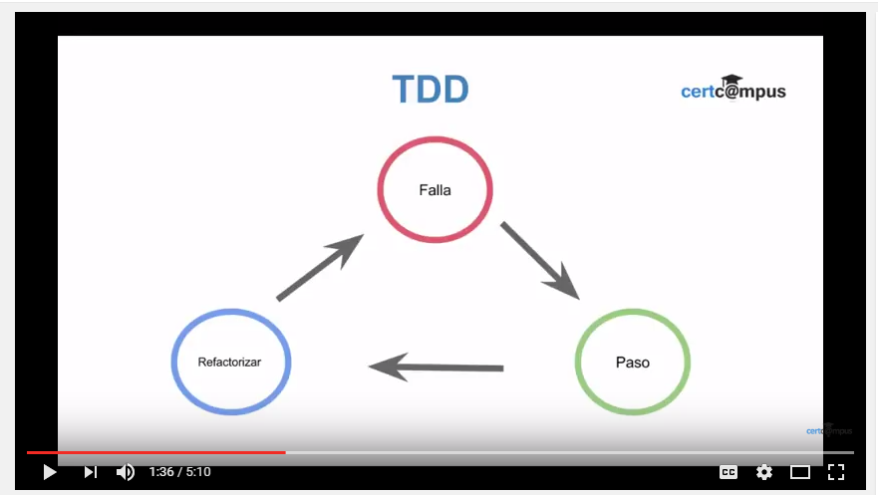
Test Driven Development
https://www.youtube.com/watch?v=zm1Jn5jb53g
Notes:
Este video contiene los pasos involucrados en el TDD.

Slide 38
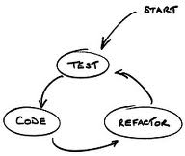
Reglas TDD
Nunca escribir una línea de código a menos que tengamos un test fallando.
Los tests representan los requerimientos que el código debe satisfacer, si no hay requerimiento es porque no hay nada que implementar.
Eliminar duplicación de código.

Slide 39
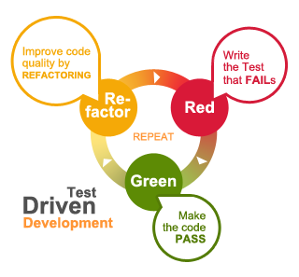
TDD como práctica metodológica
Test-First: las pruebas se escriben antes del propio código a probar.
Automatización: las pruebas del programa deben ser hechas en código, y con la sola ejecución del código de pruebas debemos saber si lo que estamos probando funciona bien o mal.
Refactorización posterior: para mantener la calidad del diseño, se cambia el diseño sin cambiar la funcionalidad.

Slide 40
Proceso TDD
Añadir test
Refactorizar
Ver fallar el test
Correr el test
Escribir código

Slide 41
Ejemplo de desarrollo en TDD
Ejercicio: Desarrollar un programa que sume dos números siguiendo la metodología TDD
Identificar los nombres de las funciones, sus parámetros y tipos.
Definir las pruebas. Asignar valores y observar que se obtengan dichos valores por los algoritmos programados.
Asignar pruebas mutantes (pruebas que se espera fallen, es decir, arrojen valores equivocados).
Asignar pruebas de valores correctos variando los valores de las variables y su tipo de datos.
Proceso de testing.
Notes:
El objetivo de este ejercicio no es que los participantes lo resuelvan con todos sus pasos en su forma más estricta sino más bien que identifiquen los elementos a tomar en cuenta cuando se desarrolle bajo esta metodología. Mediante una lluvia de ideas dejar que los participantes reflexionen sobre el contenido de cada uno de los pasos. Nótese que en las siguientes diapositivas viene la solución.

Slide 42
Solución al ejercicio
Decisiones sobre el sumador
¿Usaremos una llamada a un función?
¿Cuál será el nombre de esa función?
¿Qué parámetros tendrá y de qué tipo serán?

Slide 43
Solución al ejercicio
Definir las pruebas
Verificar que llamando al programa Sumador con 2 y 2 da como resultado 4
Verificar que llamando al programa Sumador con 2 y 0 da como resultado 2
Verificar que llamando al programa Sumador con 2 y null da como resultado 2
Verificar que llamando al programa Sumador con null y null da como resultado 0
Verificar que llamando al programa Sumador con ‘hola’ y ‘adiós’ da como resultado 0

Slide 44
Solución al ejercicio
Definir las pruebas
Añadir test:
Ver fallar el test:
Como no existe Sumador, el test falla.
Escribir código: Escribimos el código mínimo (más corto) para que la prueba pase con éxito.
Verificar que llamando al programa Sumador con 2 y2 da como resultado 4
function Sumador (a,b) {
return 4;
}

Slide 45
Solución al ejercicio
Definir las pruebas
Correr el test:
Ver pasar el test!
Refactorizar: Optimizar el código fuente.
Verificar que llamando al programa Sumador con 2 y2 da como resultado 4
function Sumador (numero1,numero2) {
return 4;
}

Slide 46
Solución al ejercicio
Añadir un nuevo test
Repetir el proceso con:
Verificar que llamando al programa Sumador con 2 y 0 da como resultado 2

Slide 47
Ventajas del TDD
Escribir las pruebas antes del código a probar minimiza el condicionamiento del autor por lo ya construido.
También da más confianza al desarrollador sobre el hecho de que el código que escribe siempre funciona.
Escribir las pruebas antes del código a probar permite especificar el comportamiento sin restringirse a una única implementación.
La refactorización constante facilita el mantenimiento de un buen diseño a pesar de los cambios que, en caso de no hacerla, lo degradarían.

Slide 48
En consecuencia..
Ninguna funcionalidad futura debería escribirse por adelantado, si no se tiene el conjunto de pruebas que permita verificar su corrección.
Si a eso se le suma que sólo se debería escribir de a una prueba por vez, tenemos un desarrollo incremental extremo, definido por pequeños incrementos que se corresponden con funcionalidades muy acotadas.

Slide 49
Contenido: SCRUM para el desarrollo de software (30 minutos)
6
Notes:
Resumen:
En esta sección se contextualiza la metodología de desarrollo de software SCRUM
Puntos clave:
Repasar el concepto de metodología de desarrollo como los pasos a seguir para desarrollar un software.
Conocer la metodología de desarrollo SCRUM para el desarrollo de proyectos de software.

Slide 50
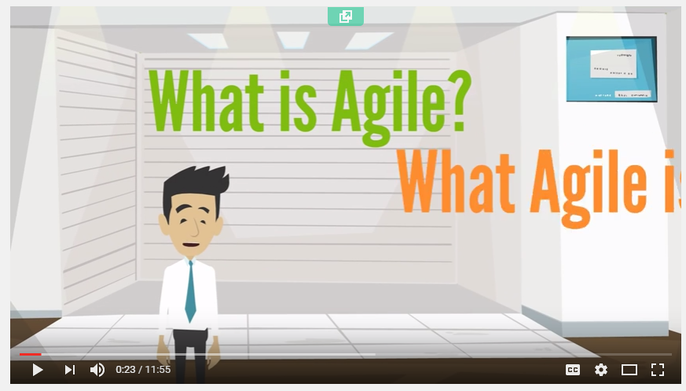
What is Agile?
https://www.youtube.com/watch?v=Z9QbYZh1YXY
Notes:
El presente video muestra el significado que tiene ágil en la metodología de desarrollo SCRUM.

Slide 51
Manifiesto para el desarrollo ágil
Estamos descubriendo formas mejores de desarrollar software tanto por nuestra propia experiencia como ayudando a terceros.
A través de este trabajo hemos aprendido a valorar:
Individuos e interacciones sobre procesos y herramientas. Software funcionando sobre documentación extensiva. Colaboración con el cliente sobre negociación contractual. Respuesta ante el cambio sobre seguir un plan.
Esto es, aunque valoramos los elementos de la derecha, valoramos más los de la izquierda.
http://agilemanifesto.org/iso/es/ © 2001

Slide 52
Principios del manifiesto ágil
1.- Nuestra mayor prioridad es satisfacer al cliente mediante la entrega temprana y continua de software con valor.
2.- Aceptamos que los requisitos cambien, incluso en etapas tardías del desarrollo. Los procesos Ágiles aprovechan el cambio para proporcionar ventaja competitiva al cliente.
3.- Entregamos software funcional frecuentemente, entre dos semanas y dos meses, con preferencia al periodo de tiempo más corto posible.
4.- Los responsables de negocio y los desarrolladores trabajamos juntos de forma cotidiana durante todo el proyecto.
5.- Los proyectos se desarrollan en torno a individuos motivados. Hay que darles el entorno y el apoyo que necesitan, y confiarles la ejecución del trabajo.

Slide 53
Principios del manifiesto ágil
6.- El método más eficiente y efectivo de comunicar información al equipo de desarrollo y entre sus miembros es la conversación cara a cara.
7.- El software funcionando es la medida principal de progreso.
8.- Los procesos Ágiles promueven el desarrollo sostenible. Los promotores, desarrolladores y usuarios debemos ser capaces de mantener un ritmo constante de forma indefinida.
9.- La atención continua a la excelencia técnica y al buen diseño mejora la Agilidad.
10.- La simplicidad, o el arte de maximizar la cantidad de trabajo no realizado, es esencial.

Slide 54
Principios del manifiesto ágil
11.- Las mejores arquitecturas, requisitos y diseños emergen de equipos auto-organizados.
12.- A intervalos regulares el equipo reflexiona sobre cómo ser más efectivo para a continuación ajustar y perfeccionar su comportamiento en consecuencia.

Slide 55
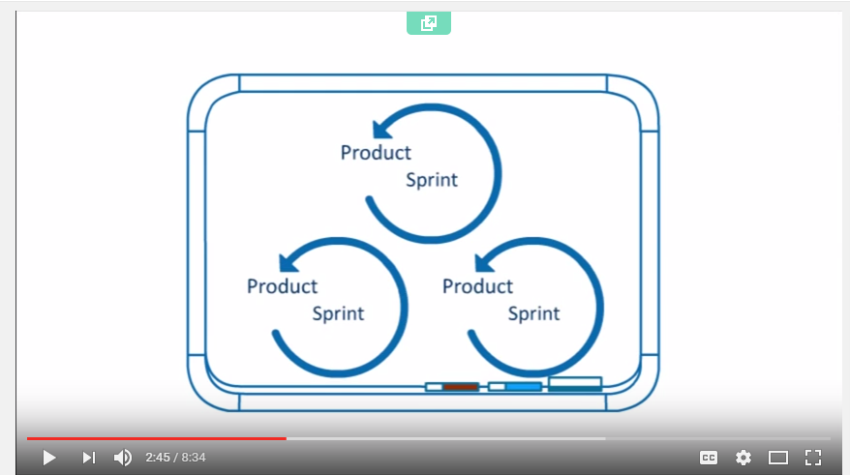
Agile An Introduction
https://www.youtube.com/watch?v=mCvIg01KnZ0
Notes:
Este video muestra el pasos en la metodología de desarrollo de SCRUM.

Slide 56
Cambiando la orientación del Triángulo de Hierro
Predictivo
Waterfall
Adaptativo
Agile
Constraints
Requisitos
Coste
Tiempo
Value Oriented
Plan-Oriented
Estimación
Coste
Tiempo
Funcionalidades

Slide 57
Ciclo de vida tradicional vs ágil
Supongamos un proyecto con las clásicas fases en cascada
ANÁLISIS
DISEÑO
CONSTRUCCIÓN
IMPLANTACIÓN
PRUEBAS
tiempo

Slide 58
Ciclo de vida tradicional vs ágil
Rompemos el proyecto en pequeñas piezas que van de inicio a fin de todo el proceso….
ANÁLISIS
DISEÑO
CONSTRUCCIÓN
IMPLANTACIÓN
PRUEBAS
tiempo

Slide 59
Ciclo de vida tradicional vs ágil
Rompemos el proyecto en pequeñas piezas que van de inicio a fin de todo el proceso….
ANÁLISIS
DISEÑO
CONSTRUCCIÓN
IMPLANTACIÓN
PRUEBAS
tiempo
… y las vamos ejecutando secuencialmente, por iteraciones.

Slide 60
Ciclo de vida tradicional vs ágil
Si por cualquier motivo nos desviamos un 10% en cada fase y tenemos comprometida la fecha de entrega, normalmente intentamos recuperar el tiempo perdido corriendo más al final, a costa de las pruebas.
Como consecuencia, entregamos un producto incompleto, con errores y tarde.
ANÁLISIS
DISEÑO
CONSTRUCCIÓN
PRUEBAS
IMPLANTACIÓN
tiempo
+10%
+10%
+10%
+10%

Slide 61
Ciclo de vida tradicional vs ágil
Si nos retrasamos un 10% en un enfoque incremental…
tiempo
… tenemos el 90% de nuestro producto.
Y si hemos priorizado bien, tenemos el 90% que aporta más valor.

Slide 62
Ciclo de vida tradicional vs ágil
Y si, además, nos desviamos o nos encallamos en las fases iniciales, al llegar la fecha comprometida no tenemos más que documentos funcionales que no aportan ningún valor.
ANÁLISIS
DISEÑO
CONSTRUCCIÓN
tiempo
Analysis paralysis!!
+20%

Slide 63
Ciclo de vida tradicional vs ágil
Y si somos realmente lentos y poco efectivos….
tiempo
… como mínimo tendremos un producto que aporta un subconjunto del valor por el que fue iniciado.

Slide 64
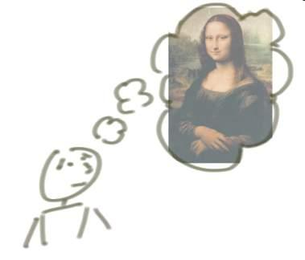

Entregas “incrementales”porción por porción
Incrementando las entregas para formar un idea completa.
La idea es tener entregables incrementales.
1
2
3
4
5
© Jeff Patton, all rights reserved, www.AgileProductDesign.com

Slide 65
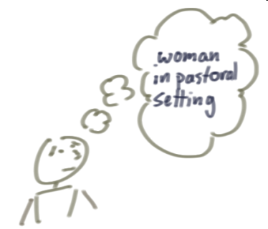
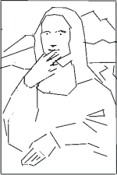
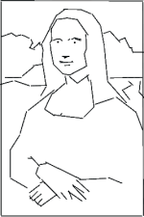
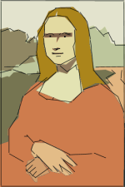
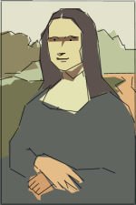

“Las iteracion incrementales” crean una version de prototipo, que sucesivamente logra un product de calidad
Este método iterative permite pasar de una idea vaga a la realización de un Proyecto terminado mediante correcciones sucesivas.
1
2
3
4
5
© Jeff Patton, all rights reserved, www.AgileProductDesign.com

Slide 66
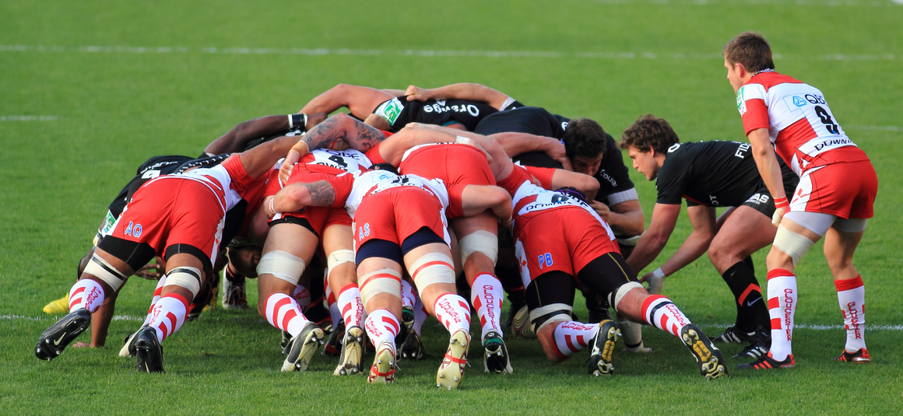
SCRUM
Scrum es un marco de trabajo iterative e incremental para desarrollar un product.
http://upload.wikimedia.org/wikipedia/commons/1/1a/ST_vs_Gloucester_-_Match_-_23.JPG

Slide 67

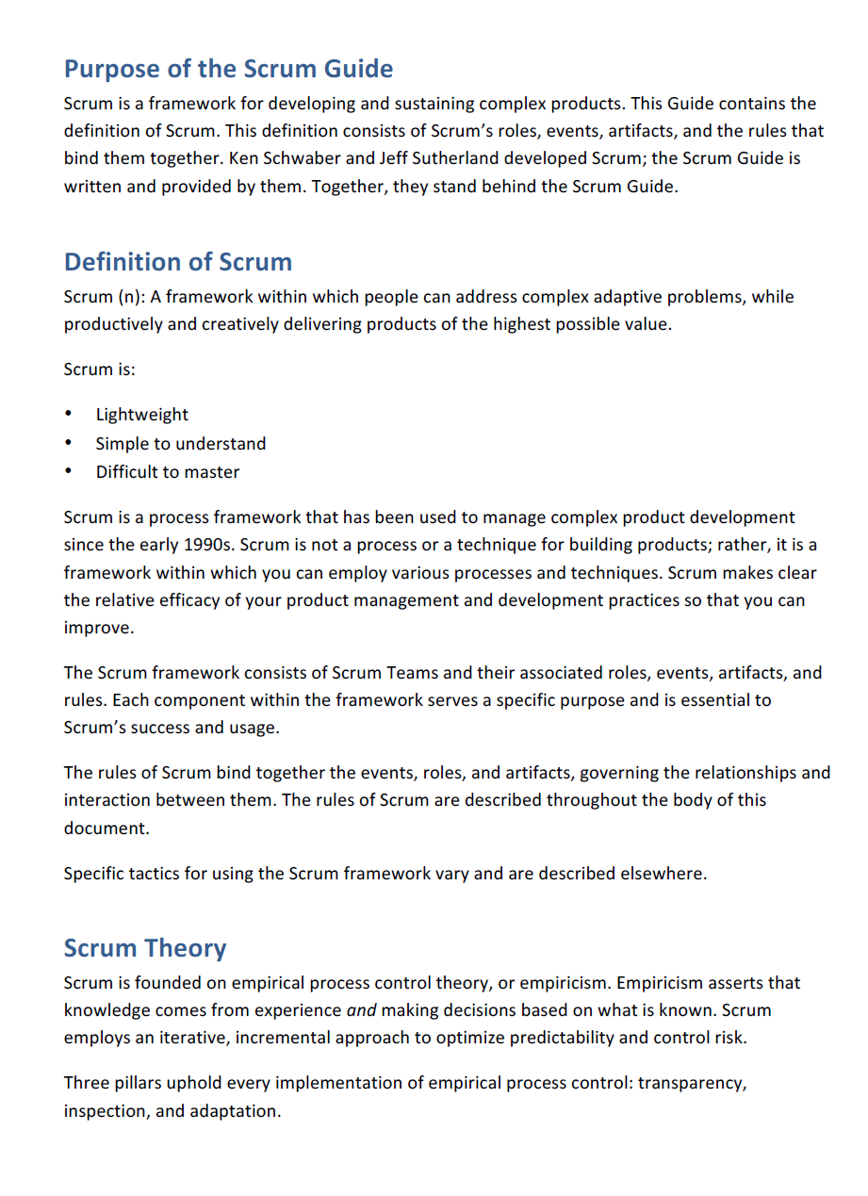
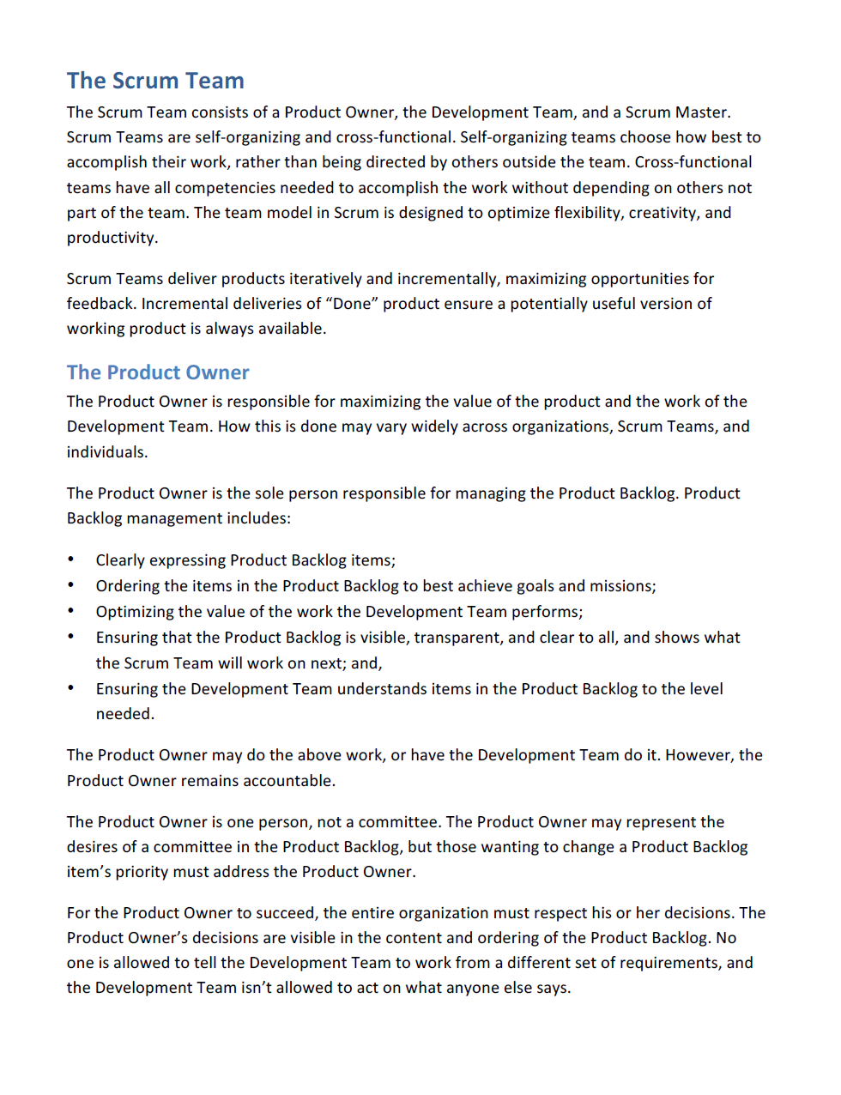
SCRUM
Lee este artículo para entender mejor la sección:
http://www.scrumguides.org/scrum-guide.html
Notes:
Puntos clave:
Contestar las preguntas de la siguiente diapositiva.

Slide 68
⟲ Reflexión
Define SCRUM.
¿Cuáles son los roles del SCRUM Team?
¿Cuáles son las preguntas que se deben tocar en el Daily SCRUM?
¿Cuáles son los SCRUM Artifcats?
Notes:
Define SCRUM.
SCRUM es un marco de trabajo para desarrollar, entregar y mantener productos complejos.
¿Cuáles son los roles del SCRUM Team?
Product Owner, SCRUM Master, SCRUM Master
Describe en tu cuaderno los SCRUM Events.
Que hice ayer, que voy a hacer hoy, que problemas tengo para hacer mi trabajo.
¿Cuáles son los SCRUM Artifcats?
Product Backlog, Sprint Backlog, Increment

Slide 69
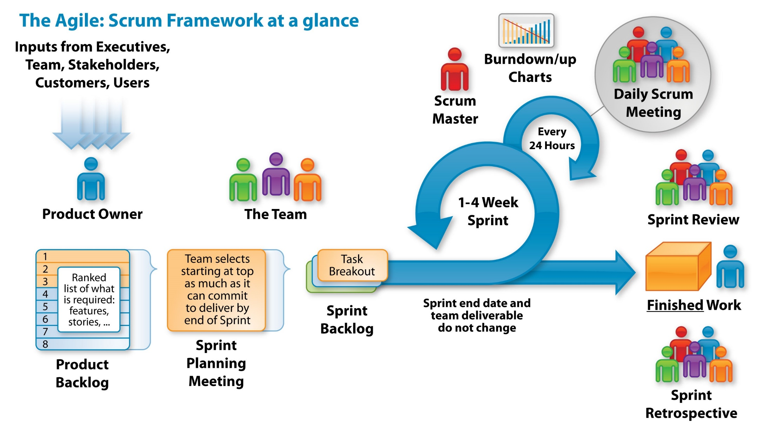
SCRUM
Notes:
Esta diapositiva en particular sí debe de estar en inglés. Esto se debe a que existe demasiada terminología de SCRUM en inglés que debe de ser nombrada así. Traducir la terminología hace que se pierda sentido en la información.

Slide 70
SCRUM
Roles
Artefactos
Actividades / Reuniones
Product Owner
Development Team Member
Scrum Master
Product Backlog
Sprint Backlog
Product Increment
Product Backlog Refinement
Sprint Planning
Daily Scrum
Sprint Review
Sprint Retrospective

Slide 71
Historias de usuario – User Stories
Descripción breve de la funcionalidad que aporta valor al cliente.
Es un recordatorio. Lo verdaderamente importante es la conversación cara a cara.
Idealmente son independientes, aunque no siempre es posible.
Las historias las escribe el cliente.
El cliente prioriza las historias en función del valor aportado a la organización.

Slide 72
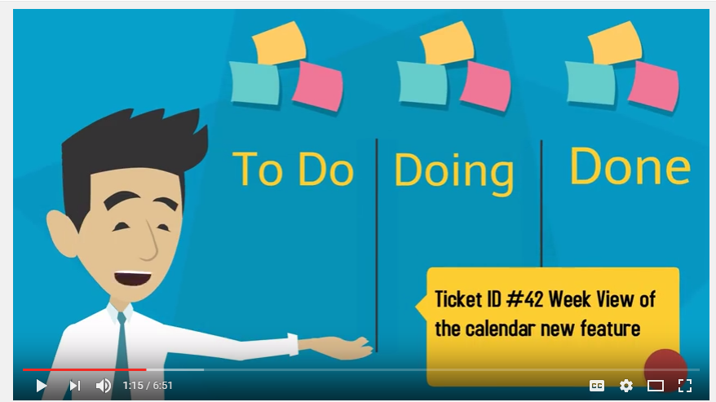
Agile User Stories
https://www.youtube.com/watch?v=apOvF9NVguA

Slide 73

Verbalización de historias
Como <usuario tipo> quiero <una función> y que me aportará <valor>.
Se colocan en un postit y se le puede complementar con más datos “ala vista”.
wireframes
As a user, I want to narrow down people search results by location so I can find the right person more quickly
tests
conversations
pictures
data model
links
attachments
code
73

Slide 74
Práctica: Gestión de un Proyecto de desarrollo con SCRUM (95 minutos)
7
Notes:
Resumen:
En esta sección los estudiantes desarrollaran un Proyecto ya sea propuesto por el instructor o por ellos mismos utilizando la metodología SCRUM.
Puntos clave:
Desarrollar un proyecto de software
Trabajar sobre los diferentes SCRUM Events
Generar historias de usuario.

Slide 75
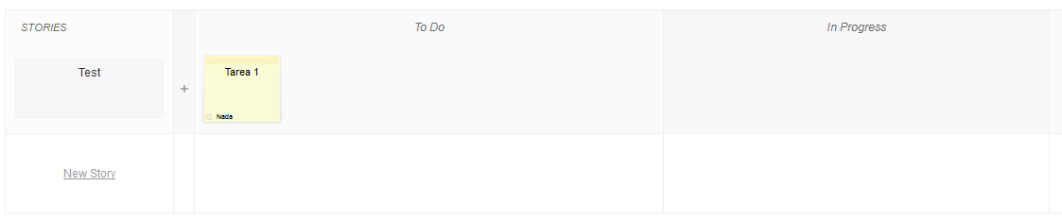
Actividad/Práctica☞
Meta: Generar 5 historias de usuario.
Tiempo: 60 minutos
Pasos
Juntarse en parejas. Pensar en algún proyecto de software de interés de cada persona.
Se intercambiarán entre cliente y analista para pedir 5 historias de usuario.
Accede a http://www.scrumy.com/ y crea las historias. También se pueden crear las historias utilizando post it y pegarlos en la pared del salón de clase.
Notes:
Tiempo sugerido:
60 Minutos
Materiales necesarios para la actividad/práctica:
Acceso a scrumy o en su defecto post it y plumones
Preguntas de reflexión y respuestas ideales:
Esta es un práctica muy importante pues marca el inicio de una serie de prácticas relacionadas con SCRUM. Para llevarla a cabo correctamente se debe de pasear por toda el aula observando el progreso de los participantes en la escritura de sus historias. Se debe de dar retroalimentación continua. Como experiencia personal, es mejor utilizar la pared con post its, una vez pulidas las historias, pasarlas a scrumy. De esa manera se mantiene motivado y dinámico al estudiante.
Conexión a las mentalidades y/o los comportamientos:
“Trabajo en equipo y mentalidad de crecimiento”

Slide 76
Características de las historias - INVEST
I
Independent (of all others, as much as possible)
Negotiable (not a specific contract for features)
Valuable (to the customer)
Estimable (to a good approximation)
Small (so it can be done by a few person-days work)
Testable (in principle, even if there isn’t a test for it yet)
N
V
E
S
T

Slide 77
Product Backlog
El backlog está compuesto por todas las necesidades identificadas por el equipo de proyecto.
Necesario para planificar las entregas e iteraciones.
Las US generan una lista de propiedades: el Product Backlog
Requisitos funcionales y no funcionales.
Priorizados.
Esfuerzo valorado a alto nivel.
Al nivel de detalle suficiente para continuar.
El Product Backlog es una extensión de la Visión del Producto.

Slide 78
Actividad/Práctica☞
Meta: Ordena y prioriza las historias en el product Backlog
Tiempo:15 minutos
Pasos
Accede a http://www.scrumy.com/ y ordena y prioriza las historias.
Si utilizaste post it, entonces ordenarlos en donde fueron colocados.
Notes:
Tiempo sugerido:
15 minutos
Materiales necesarios para la actividad/práctica:
Acceso al sitio scrumy o en su defecto post it
Preguntas de reflexión y respuestas ideales:
Pasear por el aula y preguntar a los participantes qué criterio están tomando para ordenar y priorizar las tareas. Dar continua retroalimentación.
Conexión a las mentalidades y/o los comportamientos:
“Trabajo en equipo y mentalidad de crecimiento”

Slide 79
Estimando con Story Points
Un Story Point es una unidad para dimensionar historias.
Es una unidad arbitraria del ESFUERZO necesario para realizarla.
Depende del esfuerzo, de la complejidad y de la incertidumbre asociada a la Historia de Usuario.
Cada equipo tiene su propia “traducción” del esfuerzo necesario para realizar un Story Point.
Para algunos equipos significa “1 dia”
Para algunos equipos significa “1 semana”
Para algunos equipos significa “1 día ideal”
Para algunos equipos significa “4 horas”

Slide 80
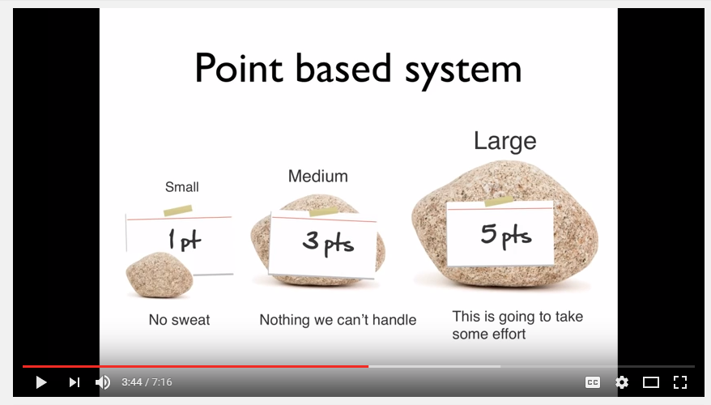
Agile Estimation
https://www.youtube.com/watch?v=sCCUEtjCpCs

Slide 81
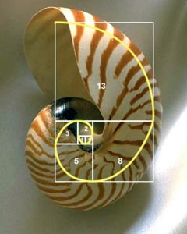
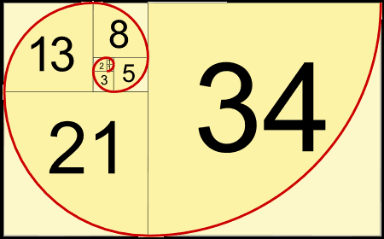
Secuencia de Fibonacci y otros métodos
Nos interesa un “orden de magnitud” del esfuerzo, así que podemos utilizar diferentes enfoques:
Fibonacci: 1, 2, 3, 5, 8, 13, 21, 34,…
Pseudo Fibonacci (most common): 0, ½, 1, 2, 3, 5, 8, 13, 20, 40, 100
T-Shirts: XL, L, M, S, XS
http://www.mathsisfun.com/numbers/images/fibonacci-spiral.gif

Slide 82
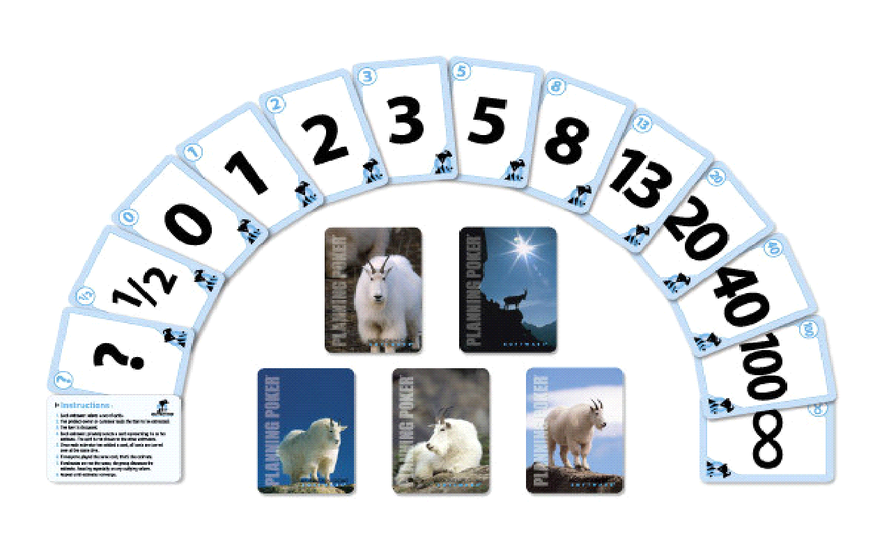
Planning Poker
http://www.mountaingoatsoftware.com/agile/planning-poker
82
Notes:
La idea del planning póker es estimar la dificultad de elaboración de las historias de usuario utilizando la técnica de pseudo fibonacci a modo de cartas de póker. Primero se asignan las dificultadas en forma de semi círculo y posteriormente se van colocando las historias de usuario que correspondan a su nivel de dificultad.

Slide 83


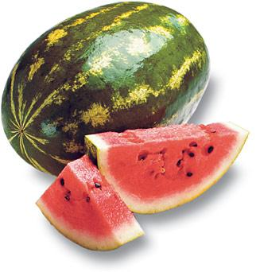
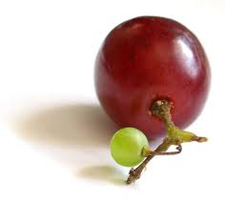
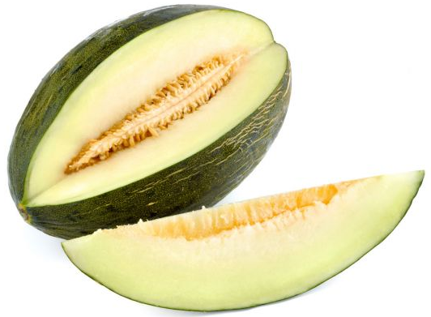




Relative Sizing
83
83
Notes:
Este método de estimar la dificultad de las historias de usuario es muy sencillo. Se estima la dificultad basándose en las historias de usuario más complejas, las más sencillas y las intermedias. Posteriormente se van asignando las demás historias partiendo de las referencias que se propusieron en un inicio.

Slide 84
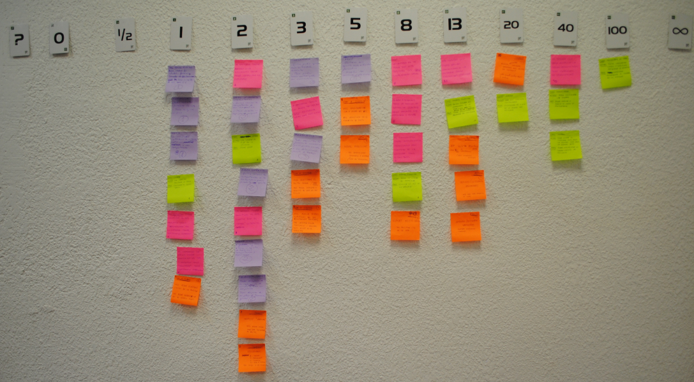
Afinity Estimating
Notes:
Mencionar a los estudiantes un ejemplo de estimación de tiempo planning póker.

Slide 85
Actividad/Práctica☞
Meta: Estimar las historias en el product Backlog
Tiempo: 30 minutos
Pasos
Accede a http://www.scrumy.com/
Si utilizaste post its, entonces organizarlos utilizando cualquiera de los métodos señalados anteriormente (Fibonacci, Planning Poker, etc.).
Una vez estimadas las historias, proceder a estimar las duraciones de los sprint.
Finalmente, especificar las tareas involucradas en cada sprint.
Notes:
Tiempo sugerido:
30 Minutos
Materiales necesarios para la actividad/práctica:
Acceso al sitio web scrumy o utilizer post it y plumones
Preguntas de reflexión y respuestas ideales:
El instructor pasará por el salón y auxiliará a los participantes en la estimación de los tiempos de los sprints.
Conexión a las mentalidades y/o los comportamientos:
Trabajo en equipo y persistencia. Ya que no es fácil lograr buenas estimaciones.

Slide 86
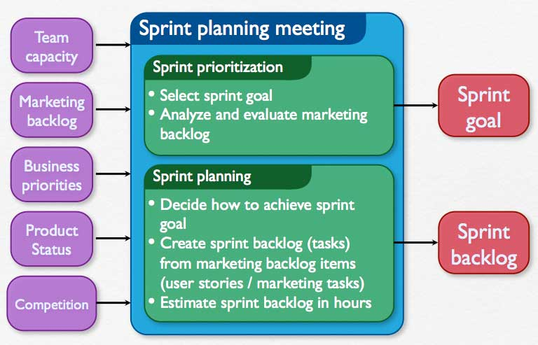
Sprint planning

Slide 87
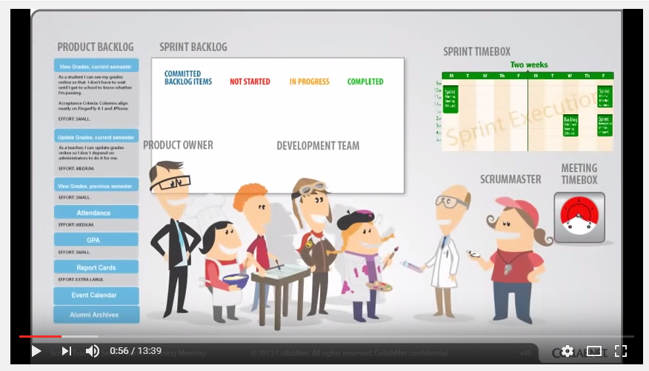
Sprint planning meeting
https://www.youtube.com/watch?v=wPvG9NZNUa4

Slide 88
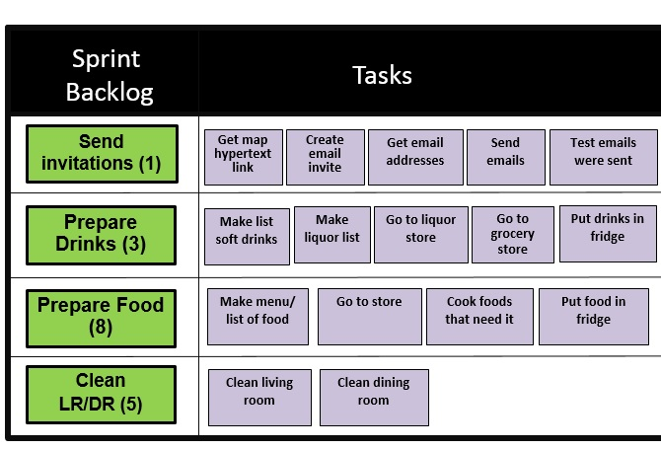
Sprint planning

Slide 89
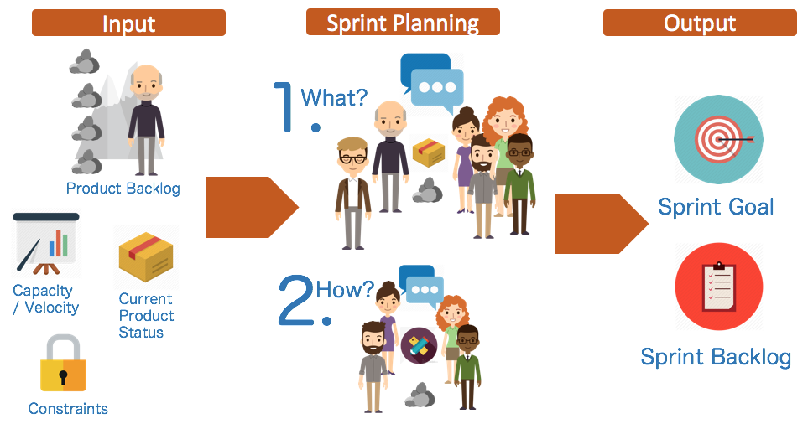
Sprint planning

Slide 90
Planificación visual - No es lo mismo…
Una planificación no visual tiene esta pinta…
Task | Status
Acceptance Criteria Samples | Ongoing
Gantt Plan Samples | Ongoing
Status Report A6 Template | Pending
Role Information Updated | Pending
Risk A6 Template | Ongoing
Risk Samples | Done
Initiative Form Fulfilled | Pending
Core Exercise Decided | Ongoing
Review Team Deliverables | Done
Requisite Sample Template | Ongoing

Slide 91
Planificación visual – que esto…
Una planificación visual tiene esta pinta…
Pendiente | Ongoing | Hecho
Acceptance Criteria Samples
Core Exercise Decided
Role Information Updated
Risk Samples
Review Team Deliverables
Requisite Sample Template
Status Report A6 Template
Gantt Plan Samples
Initiative Form Fulfilled
Risk A6 Template

Slide 92
⟲ Reflexión
Qué ventajas consideras tiene hacer una planificación visual respecto a una planificación no visual?
¿Y respecto a saber el estado de las tareas? ¿Sería inmediato?
¿Consideras más adecuado tener una planificación más visual?
Notes:
Pedir a los participantes a modo de lluvia de ideas que comenten acerca del método SCRUM. La idea es que observen las ventajas de utilizar esta metodología. Conectar nuevamente con la mentalidad de crecimiento “Trabajo en equipo y mentalidad de crecimiento”

Slide 93
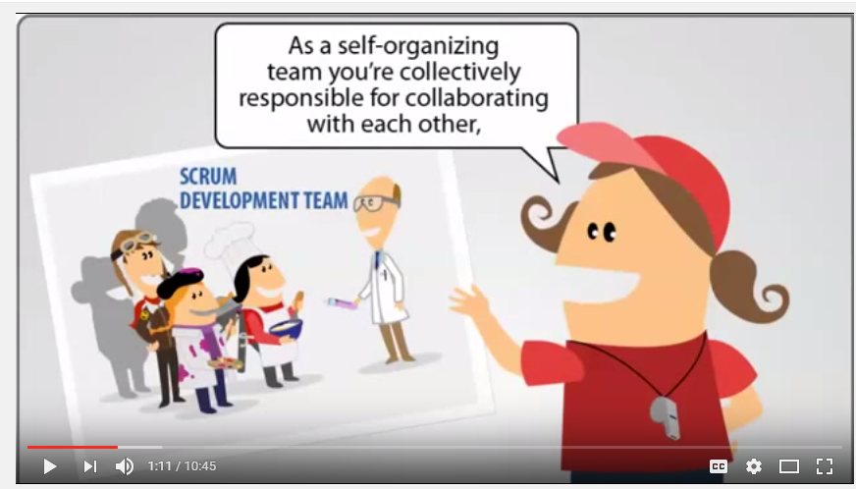
Daily SCRUM meeting
https://www.youtube.com/watch?v=KKe8_9AaAc8

Slide 94
Daily SCRUM meeting
En qué trabajaste ayer?
Qué está evitando (bloqueando) que completes tareas?
En qué vas a trabajar hoy?

Slide 95
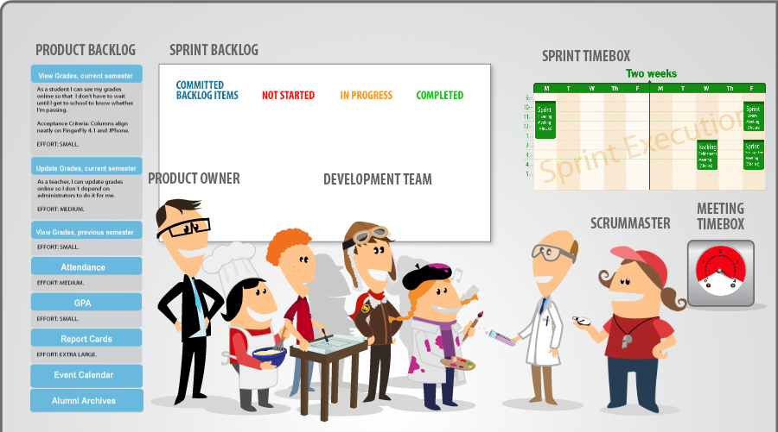
Daily SCRUM meeting

Slide 96
Contenido – Cierre (10 Minutos)
7
Notes:
Resumen de la sección:
Reflexionar sobre los temas propuestos y dar cierre a la sesión.
Puntos clave:
Dar cierre a la sesión.

Slide 97
⟲ Reflexión
Describe en un párrafo con tus propias palabras qué es una metodología de desarrollo de software.
Describe en un párrafo con tus propias palabras qué es una metodología de desarrollo ágil.
Describe cuales son los principales componentes de la metodología SCRUM.
Describe cuales son las tres preguntas que se deben tocar en cada reunión de SCRUM.

Slide 98
Cierre✔
¿Cuál metodología aplicarías para la gestión de tu tiempo?
¿Qué desventajas observas en las metodologías ágiles?
¿Qué errores comunes pueden resultar de aplicar las metodologías ágiles?

